Slide 1
นายวิชัย ปัทมวิภาค
หัวหน้ากลุ่มมาตรฐานและระเบียบการทะเบียนราษฎร
สำนักบริหารการทะเบียน กรมการปกครอง
59 ม.11 ต.บึงทองหลาง อ.ลำลูกกา จ.ปทุมธานี 12150
โทร/โทรสาร 0-2791-7324 , 0-2906-9217
มือถือ 06-2594-6073

Slide 2
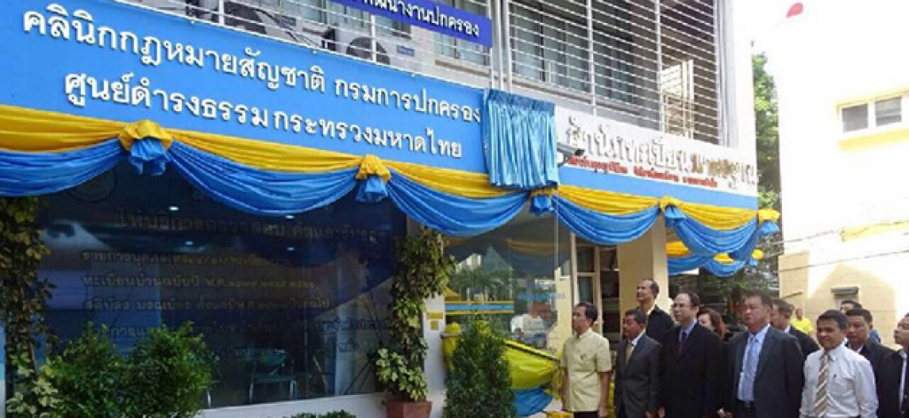

คลีนิคสัญชาติ (www.bora.dopa.go.th)

Slide 3
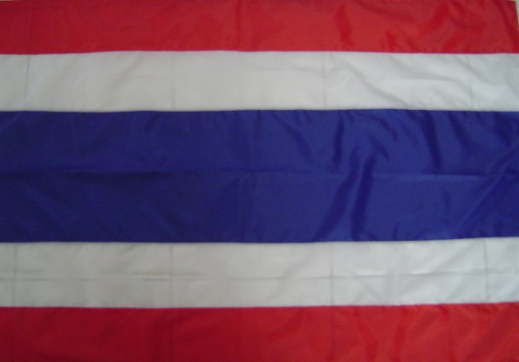

การพิจารณาสัญชาติของบุคคล
กฎหมายสัญชาติในประเทศไทย
ฉบับแรก พ.ร.บ.แปลงชาติ ร.ศ. ๑๓๐
ฉบับที่สอง พ.ร.บ.สัญชาติ พ.ศ. ๒๔๕๖
ฉบับที่สาม พ.ร.บ.สัญชาติ พ.ศ. ๒๔๙๕
ฉบับที่สี่ พ.ร.บ.สัญชาติ (ฉบับที่ ๒) พ.ศ. ๒๔๙๖ (แก้ได้ไทยโดยการเกิด)
ฉบับที่ห้า พ.ร.บ.สัญชาติ (ฉบับที่ ๓) พ.ศ. ๒๔๙๙
ฉบับที่หก พ.ร.บ.สัญชาติ (ฉบับที่ ๔) พ.ศ. ๒๕๐๓
(ฉบับที่ 5 ) พ.ศ.2555 ไทยผลัดถิ่น

Slide 4
ฉบับที่เจ็ด พ.ร.บ.สัญชาติ พ.ศ. ๒๕๐๘
(ต้นแบบของปัจจุบัน)
ฉบับที่แปด ประกาศคณะปฏิวัติ ฉบับที่ ๓๓๗ ลว. ๑๓ ธันวาคม ๒๕๑๕
ฉบับที่เก้า พ.ร.บ.สัญชาติ (ฉบับที่ ๒) พ.ศ. ๒๕๓๕ (ยกเลิก ปว337)
ฉบับที่สิบ พ.ร.บ.สัญชาติ (ฉบับที่ ๓) พ.ศ. ๒๕๓๕
ฉบับที่สิบเอ็ด พ.ร.บ.สัญชาติ (ฉบับ ๔) พ.ศ. ๒๕๕๑

Slide 5
กฎหมายสัญชาติ
พระราชบัญญัติสัญชาติ (ฉบับที่ ๒) พ.ศ. ๒๔๙๖
พระราชบัญญัติสัญชาติ (ฉบับที่ ๓) พ.ศ. ๒๔๙๙
พระราชบัญญัติสัญชาติ (ฉบับที่ ๔) พ.ศ. ๒๕๐๓
พระราชบัญญัติแปลงชาติ ร.ศ. ๑๓๐
พระราชบัญญัติสัญชาติ พ.ศ. ๒๔๕๖
พระราชบัญญัติสัญชาติ พ.ศ. ๒๔๙๕
พระราชบัญญัติสัญชาติ พ.ศ. ๒๕๐๘
ประกาศคณะปฏิวัติ ฉบับที่ ๓๓๗ ลว. ๑๓ ธันวาคม ๒๕๑๕
พระราชบัญญัติสัญชาติ (ฉบับที่ ๒) พ.ศ. ๒๕๓๕
พระราชบัญญัติสัญชาติ (ฉบับที่ ๓) พ.ศ. ๒๕๓๕
พระราชบัญญัติสัญชาติ (ฉบับ ๔) พ.ศ. ๒๕๕๑
พระราชบัญญัติสัญชาติ (ฉบับ ๕) พ.ศ. ๒๕๕๕(ไทยผลัดถิ่น)

Slide 6
พ.ร.บ.สัญชาติ พ.ศ. ๒๕๐๘
(แก้ไขเพิ่มเติมโดย พ.ร.บ.สัญชาติ (ฉบับที่ ๔) พ.ศ. ๒๕๕๑)
(ใช้บังคับตั้งแต่วันที่ ๒๘ กุมภาพันธ์ ๒๕๕๑)
มาตรา ๗ บุคคลต่อไปนี้ย่อมได้สัญชาติไทยโดยการเกิด
(๑) ผู้เกิดโดยบิดาและมารดาเป็นผู้มีสัญชาติไทย ไม่ว่าเกิดในหรือ นอกราชอาณาจักร
(๒) ผู้เกิดในราชอาณาจักรไทย ยกเว้นบุคคลตามมาตรา ๗ ทวิ วรรคหนึ่ง
คำว่า “บิดา” ตาม (๑) ให้หมายความรวมถึงผู้ซึ่งได้รับการพิสูจน์ว่าเป็นบิดาของ
ผู้เกิดตามวิธีการที่กำหนดในกฎกระทรวง แม้ผู้นั้นจะมิได้จดทะเบียนสมรสกับมารดาของผู้เกิด และมิได้จดทะเบียนรับรองผู้เกิดเป็นบุตรก็ตาม

Slide 7
การได้สัญชาติไทย
ตาม พ.ร.บ.สัญชาติ พ.ศ.๒๕๐๘ และที่แก้ไขเพิ่มเติม
มาตรา ๗ ทวิ (ตามมติคณะรัฐมนตรีเมื่อวันที่ ๗ ธันวาคม ๒๕๕๓)
๑. ประเภทบุตรของบุคคลที่อพยพเข้ามาในประเทศไทยและอาศัยอยู่เป็นเวลานาน
กลุ่มที่มีเชื้อสายไทย
หลักเกณฑ์
๑.๑ เป็นชนกลุ่มน้อย กลุ่ม
๑) ผู้อพยพเชื้อสายไทยจากจังหวัดเกาะกง ประเทศกัมพูชา ที่อพยพเข้ามาก่อนและหลัง ๑๕ พฤศจิกายน ๒๕๒๐ (๖-xxxx-๖๓xxx-xx-x, ๖-xxxx-๖๔xxx-xx-x)
๒) ผู้พลัดถิ่นสัญชาติพม่าเชื้อสายไทย ที่อพยพเข้ามาก่อนและหลัง ๙ มีนาคม ๒๕๑๙ (๖-xxxx-๖๖xxx-xx-x, ๖-xxxx-๖๗xxx-xx-x)
๓) ชาวลาวภูเขาอพยพ (๖-xxxx-๐๐xxx-xx-x)
๑.๒ เกิดในประเทศไทย มีหลักฐานการเกิด โดยมีชื่อในทะเบียนราษฎร์และทะเบียนประวัติ
๑.๓ ได้รับการศึกษาตามหลักสูตรที่ทางราชการกำหนด หรือสามารถพูดและฟังภาษาไทยเข้าใจ (ยกเว้นเด็กอายุต่ำกว่า ๗ ปี)
๑.๔ มีความประพฤติดี ไม่เคยได้รับโทษคดีอาญา ยกเว้นความผิดโดยประมาทหรือลหุโทษ หากได้รับโทษในคดีอาญา ต้องพ้นโทษมาแล้วอย่างน้อย ๕ ปี นับถึงวันที่ยื่นคำร้อง
๑.๕ ประกอบอาชีพสุจริต ยกเว้น พระภิกษุ สามเณร และนักบวชในศาสนาอื่น ๆ
๑.๖ ไม่ปรากฏหลักฐานการมีและใช้สัญชาติอื่น

Slide 8
๒. ประเภทบุตรของบุคคลที่อพยพเข้ามาในประเทศไทยและอาศัยอยู่เป็นเวลานาน
กลุ่มที่ไม่มีเชื้อสายไทย
หลักเกณฑ์
๒.๑ เป็นชนกลุ่มน้อย กลุ่ม
๑) ชาวเขา ๙ เผ่า (๖-xxxx-๗๑xxx-xx-x)
๒) บุคคลบนพื้นที่สูง/ชุมชนบนพื้นที่สูงที่อพยพเข้ามาก่อนและหลัง ๓ ตุลาคม ๒๕๒๘ (๖-xxxx-๕๐xxx-xx-x, ๖-xxxx-๗๒xxx-xx-x)
๓) อดีตทหารจีนคณะชาติ (๖-xxxx-๕๑xxx-xx-x)
๔) จีนฮ่ออพยพพลเรือน (๖-xxxx-๕๒xxx-xx-x)
๕) จีนฮ่ออิสระ (๖-xxxx-๕๓xxx-xx-x)
๖) ผู้พลัดถิ่นสัญชาติพม่า (๖-xxxx-๕๔xxx-xx-x)
๗) ผู้หลบหนีเข้าเมืองจากพม่า (๖-xxxx-๕๕xxx-xx-x, ๖-xxxx-๕๖xxx-xx-x)
๘) ชาวเวียดนามอพยพ (๖-xxxx-๕๗xxx-xx-x)
๙) ชาวลาวอพยพ (๖-xxxx-๕๘xxx-xx-x)
๑๐) เนปาลอพยพ (๖-xxxx-๗๓xxx-xx-x)
๑๑) อดีตโจรจีนคอมมิวนิสต์มาลายา (๖-xxxx-๖๐xxx-xx-x)
๑๒) ไทยลื้อ (๖-xxxx-๖๑xxx-xx-x)
๑๓) ม้งถ้ำกระบอกที่ทำประโยชน์ (๖-xxxx-๖๘xxx-xx-x)
๑๔) ผู้หลบหนีเข้าเมืองชาวกัมพูชา (๖-xxxx-๖๕xxx-xx-x)
๒.๒ เกิดในประเทศไทย มีหลักฐานการเกิด โดยมีชื่อในทะเบียนราษฎร หรือทะเบียนประวัติ
๒.๓ สามารถพูดและฟังภาษาไทยเข้าใจ (ยกเว้นเด็กอายุต่ำกว่า ๗ ปี)
๒.๔ มีความประพฤติดี ไม่เป็นภัยต่อความมั่นคงของประเทศไทย ไม่เคยได้รับโทษคดีอาญา ยกเว้นความผิดโดยประมาทหรือลหุโทษ หากได้รับโทษในคดีอาญา ต้องพ้นโทษมาแล้วอย่างน้อย ๕ ปี นับถึงวันที่ยื่นคำร้อง
๒.๕ ประกอบอาชีพสุจริต ยกเว้น พระภิกษุ สามเณร และนักบวชในศาสนาอื่น ๆ
๒.๖ มีความจงรักภักดีต่อพระมหากษัตริย์ และประเทศไทย
๒.๗ ไม่ปรากฏหลักฐานการมีและใช้สัญชาติอื่น

Slide 9
๓. ประเภทคนไร้รากเหง้า กรณีเกิดในประเทศไทย
หลักเกณฑ์
๓.๑ เป็นบุคคลที่ได้รับการสำรวจ จัดทำทะเบียนประวัติและเอกสารแสดงตนไว้แล้ว ภายใต้ยุทธศาสตร์การจัดการปัญหาสถานะและสิทธิของบุคคล โดยได้รับการสำรวจฯ ปี ๒๕๕๐ - ๒๕๕๒ (กลุ่มบุคคลที่ไม่มีสถานะทางทะเบียน และกลุ่มคนไร้รากเหง้า)
๓.๒ เกิดในไทย และอาศัยอยู่ในไทยอย่างน้อย ๑๐ ปี โดยต้องมีสูติบัตรหรือหนังสือรับรองสถานที่เกิด หรือมีหนังสือรับรองความเป็นคนไร้รากเหง้าจากหน่วยงานของรัฐหรือองค์กรเอกชน
๓.๓ มีชื่อในทะเบียนราษฎร และเอกสารทะเบียนประวัติ
๑.๔ มีความประพฤติดี ไม่เคยได้รับโทษคดีอาญา ยกเว้นความผิดโดยประมาทหรือลหุโทษ
๔. ประเภทบุคคลที่ทำคุณประโยชน์แก่ประเทศ กรณีเกิดในประเทศไทย
หลักเกณฑ์
๔.๑ เกิดในประเทศไทย มีหลักฐานการเกิด โดยมีชื่อในทะเบียนราษฎร
๔.๒ เป็นผู้ทำคุณประโยชน์ต่อประเทศ โดยมีผลงานเป็นที่ประจักษ์และเป็นประโยชน์ต่อการพัฒนาประเทศ ในสาขาต่าง ๆ ดังนี้ ๑) การศึกษา ๒) ศิลปวัฒนธรรม ๓) วิทยาศาสตร์และเทคโนโลยี ๔) การกีฬา ๕) สาขาที่ขาดแคลนภายใต้ความรับผิดชอบของกระทรวงที่เกี่ยวข้อง ๖) สาขาอื่น ๆ ตามที่รัฐมนตรีว่าการกระทรวงมหาดไทยเห็นควร
๔.๓ มีหน่วยราชการระดับกรมหรือเทียบเท่ากรมที่เกี่ยวข้องรับรองคุณประโยชน์และผลงาน
๔.๔ มีความประพฤติดี ไม่เป็นภัยต่อความมั่นคงของประเทศไทย ไม่เคยได้รับโทษคดีอาญา ยกเว้นความผิดโดยประมาทหรือลหุโทษ หากได้รับโทษในคดีอาญา ต้องพ้นโทษมาแล้วอย่างน้อย ๕ ปี นับถึงวันที่ยื่นคำร้อง
๔.๕ ประกอบอาชีพสุจริต
๔.๖ มีความจงรักภักดีต่อพระมหากษัตริย์ และประเทศไทย
๔.๗ ไม่ปรากฏหลักฐานการมีและใช้สัญชาติอื่น

Slide 11
การได้สัญชาติไทย
ตาม พ.ร.บ.สัญชาติ พ.ศ.๒๕๐๘ และที่แก้ไขเพิ่มเติม
มาตรา ๙
๑. กรณีขอถือสัญชาติไทยตามสามี (คนต่างด้าวทั่วไป)
หลักเกณฑ์
๑. หญิงต่างด้าวทั่วไป (๖-xxxx-๐๐xxx-xx-x)
๒. มีภูมิลำเนาอยู่ในประเทศไทย และมีชื่ออยู่ในทะเบียนบ้าน
๓. จดทะเบียนสมรสกับชายไทยถูกต้องตามกฎหมาย ไม่น้อยกว่า ๓ ปี นับถึงวันที่ยื่นคำขอ
๔. สามีผู้ยื่นคำขอต้องมีรายได้ไม่ต่ำกว่า ๒๐,๐๐๐ บาท/เดือน พร้อมทั้งต้องมีหนังสือรับรองเงินเดือน/รายได้ และหลักฐานการเสียภาษีย้อนหลัง ๑ ปี

Slide 12
๒. กรณีขอถือสัญชาติไทยตามสามี (คนต่างด้าวซึ่งเป็นชนกลุ่มน้อย)
หลักเกณฑ์
๑. หญิงต่างด้าว ซึ่งเป็นชนกลุ่มน้อย
๑) บุคคลบนพื้นที่สูง/ชุมชนบนพื้นที่สูงที่อพยพเข้ามาก่อนและหลัง ๓ ตุลาคม ๒๕๒๘
(๖-xxxx-๕๐xxx-xx-x, ๖-xxxx-๗๒xxx-xx-x)
๒) อดีตทหารจีนคณะชาติ (๖-xxxx-๕๑xxx-xx-x)
๓) จีนฮ่ออพยพพลเรือน (๖-xxxx-๕๒xxx-xx-x)
๔) จีนฮ่ออิสระ (๖-xxxx-๕๓xxx-xx-x)
๕) ผู้พลัดถิ่นสัญชาติพม่า (๖-xxxx-๕๔xxx-xx-x)
๖) ชาวเวียดนามอพยพ (๖-xxxx-๕๗xxx-xx-x)
๗) อดีตโจรจีนคอมมิวนิสต์มาลายา (๖-xxxx-๖๐xxx-xx-x)
๘) ไทยลื้อ (๖-xxxx-๖๑xxx-xx-x)
๙) ผู้อพยพเชื้อสายไทยจากจังหวัดเกาะกงกัมพูชา (๖-xxxx-๖๓xxx-xx-x,
๖-xxxx-๖๔xxx-xx-x)
๑๐) ผู้พลัดถิ่นสัญชาติพม่าเชื้อสายไทย (๖-xxxx-๖๖xxx-xx-x, ๖-xxxx-๖๗xxx-xx-x)
๑๑) เนปาลอพยพ (๖-xxxx-๗๓xxx-xx-x)
๒. มีภูมิลำเนาอยู่ในประเทศไทย และมีชื่ออยู่ในทะเบียนบ้าน
๓. จดทะเบียนสมรสกับชายไทยถูกต้องตามกฎหมาย ไม่น้อยกว่า ๓ ปี นับถึงวันที่ยื่นคำขอ
๔. สามีผู้ยื่นคำขอต้องมีรายได้ไม่ต่ำกว่า ๑๐,๐๐๐ บาท/เดือน พร้อมทั้งต้องมีหนังสือรับรองเงินเดือน/รายได้ และหลักฐานการเสียภาษีย้อนหลัง ๑ ปี

Slide 15
การได้สัญชาติไทย
ตาม พ.ร.บ.สัญชาติ พ.ศ.๒๕๐๘ และที่แก้ไขเพิ่มเติม
มาตรา ๑๐
๑. กรณีขอแปลงสัญชาติเป็นไทย (คนต่างด้าวทั่วไป)
หลักเกณฑ์
๑.๑ เป็นคนต่างด้าวทั่วไป (๘-xxxx-๐๐xxx-xx-x)
๑.๒ บรรลุนิติภาวะแล้ว
๑.๓ มีใบสำคัญถิ่นที่อยู่หรือใบสำคัญประจำตัวคนต่างด้าว มีชื่ออยู่ในทะเบียนราษฎร
๑.๔ มีภูมิลำเนาอยู่ในประเทศไทยต่อเนื่อง ไม่น้อยกว่า ๕ ปี โดยนับจากการที่ได้รับใบสำคัญถิ่นที่อยู่หรือ
ใบสำคัญประจำตัวคนต่างด้าว หรือหลักฐานทางทะเบียนราษฎร
๑.๕ มีอาชีพสุจริต โดยต้องมีหนังสือรับรองการประกอบอาชีพจากสำนักบริหารแรงงานต่างด้าว
หรือสำนักงานจัดหางานจังหวัด โดยจะต้องมีรายได้ ดังนี้
๑) กรณีไม่มีความเกี่ยวพันกับประเทศไทย ต้องมีรายได้ไม่ต่ำกว่า ๘๐,๐๐๐ บาท/เดือน
๒) กรณีมีความเกี่ยวพันกับประเทศไทย เช่น สมรสกับบุคคลที่มีสัญชาติไทย หรือมีบุตรเป็น
บุคคลสัญชาติไทย หรือจบการศึกษาในระดับอุดมศึกษาจากสถาบันการศึกษาในประเทศ
ไทย ต้องมีรายได้ไม่ต่ำกว่า ๔๐,๐๐๐ บาท/เดือน
๑.๖ มีหลักฐานการเสียภาษีมาแล้วไม่น้อยกว่า ๓ ปี
๑.๗ มีหนังสือรับรองเงินเดือน/รายได้
๑.๘ มีความรู้ภาษาไทย โดยสามารถพูดภาษาไทยและฟังภาษาไทยเข้าใจ
๑.๙ มีความประพฤติดี โดยต้องผ่านการตรวจสอบประวัติอาชญากรรม (พิมพ์ลายนิ้วมือส่งตรวจสอบ)
พฤติการณ์ทางการเมือง ยาเสพติด และพฤติการณ์เกี่ยวกับความมั่นคงของชาติ จากหน่วยงานที่
เกี่ยวข้อง

Slide 16
๒. กรณีขอแปลงสัญชาติเป็นไทย (คนต่างด้าวที่เป็นชนกลุ่มน้อย)
หลักเกณฑ์
๒.๑ ชนกลุ่มน้อยที่ได้รับอนุมัติให้มีสถานะคนต่างด้าวเข้าเมืองโดยชอบด้วยกฎหมาย (๘-xxxx-๐๐xxx-xx-x) โดยมีชนกลุ่มน้อยที่สามารถยื่นขอ
แปลงสัญชาติเป็นไทยได้คือ
๑) บุคคลบนพื้นที่สูง/ชุมชนบนพื้นที่สูงที่อพยพเข้ามาก่อนและหลัง ๓ ตุลาคม ๒๕๒๘
(๖-xxxx-๕๐xxx-xx-x, ๖-xxxx-๗๒xxx-xx-x)
๒) อดีตทหารจีนคณะชาติ (๖-xxxx-๕๑xxx-xx-x)
๓) จีนฮ่ออพยพพลเรือน (๖-xxxx-๕๒xxx-xx-x)
๔) จีนฮ่ออิสระ (๖-xxxx-๕๓xxx-xx-x)
๕) ผู้พลัดถิ่นสัญชาติพม่า (๖-xxxx-๕๔xxx-xx-x)
๖) ลาวภูเขา (๖-xxxx-๐๐xxx-xx-x)
๗) อดีตโจรจีนคอมมิวนิสต์มาลายา (๖-xxxx-๖๐xxx-xx-x)
๘) ไทยลื้อ (๖-xxxx-๖๑xxx-xx-x)
๙) ผู้อพยพเชื้อสายไทยจากจังหวัดเกาะกงกัมพูชา (๖-xxxx-๖๓xxx-xx-x, ๖-xxxx-๖๔xxx-xx-x)
๑๐) ผู้พลัดถิ่นสัญชาติพม่าเชื้อสายไทย (๖-xxxx-๖๖xxx-xx-x, ๖-xxxx-๖๗xxx-xx-x)
๑๑) เนปาลอพยพ (๖-xxxx-๗๓xxx-xx-x)

Slide 18
การได้สัญชาติไทย
ตาม พ.ร.บ.สัญชาติ พ.ศ.๒๕๐๘ และที่แก้ไขเพิ่มเติม
มาตรา ๒๓
ได้สัญชาติไทยโดยการเกิด
หลักเกณฑ์
๑. เป็นบุคคลประเภท
๑) บุคคลซึ่งเกิดในไทยก่อน ๑๔ ธันวาคม ๒๕๑๕ บิดามารดาเป็นคนต่างด้าวเข้ามาอยู่ในไทยเป็นการชั่วคราว หรือได้รับผ่อนผันให้อยู่ได้เป็นกรณีพิเศษ หรือเข้ามาอยู่ในไทยโดยมิชอบด้วยกฎหมาย เป็นผู้ที่เคยมีสัญชาติไทย โดยการเกิดตามหลักดินแดนมาก่อน แต่ถูกถอนสัญชาติไทยหรือไม่ไม่สัญชาติโดยผลของ ปว.๓๓๗
๒) บุคคลซึ่งเกิดในไทย (๑๔ ธันวาคม ๒๕๑๕ - ๒๕ กุมภาพันธ์ ๒๕๓๕) มีพ่อและแม่เป็นคนต่างด้าวที่เข้ามาอยู่ในไทยเป็นการชั่วคราวหรือได้รับการผ่อนผันให้อยู่ได้เป็นกรณีพิเศษ หรือเข้ามาอยู่ในไทยโดยมิชอบด้วยกฎหมาย
๓) บุตรของบุคคล บุคคลตามข้อ ๑ หรือข้อ ๒ ซึ่งเกิดในไทยก่อน ๒๘ กุมภาพันธ์ ๒๕๕๑
๒. เกิดในประเทศไทย มีหลักฐานการเกิด โดยมีชื่อในทะเบียนราษฎร
๓. มีความประพฤติดี หรือทำคุณประโยชน์ให้แก่สังคมหรือประเทศไทย

Slide 19
๒.๒ บรรลุนิติภาวะแล้ว
๒.๓ มีใบสำคัญถิ่นที่อยู่หรือใบสำคัญประจำตัวคนต่างด้าว มีชื่ออยู่ในทะเบียนราษฎร
๒.๔ มีภูมิลำเนาอยู่ในประเทศไทยต่อเนื่อง ไม่น้อยกว่า ๕ ปี โดยนับจากการที่ได้รับใบสำคัญถิ่นที่อยู่หรือ ใบสำคัญประจำตัวคนต่างด้าว หรือหลักฐานทางทะเบียนราษฎร
๒.๕ มีอาชีพสุจริต โดยต้องมีหนังสือรับรองการประกอบอาชีพจากสำนักบริหารแรงงานต่างด้าว
หรือสำนักงานจัดหางานจังหวัด โดยจะต้องมีรายได้ ดังนี้
๑) กรณีไม่มีความเกี่ยวพันกับประเทศไทย ต้องมีรายได้ไม่ต่ำกว่า ๔๐,๐๐๐ บาท/เดือน และกรณีมีรายได้ไม่ถึงเกณฑ์ข้างต้น ต้องแสดงหลักฐานการได้รับใบสำคัญประจำตัวคนต่างด้าวตั้งแต่ ๑๐ ปีขึ้นไป และมีรายได้ไม่ต่ำกว่า ๒๐,๐๐๐ บาท/เดือน
๒) กรณีมีความเกี่ยวพันกับประเทศไทย เช่น สมรสกับบุคคลที่มีสัญชาติไทย หรือมีบุตรเป็นบุคคลสัญชาติไทย หรือจบการศึกษาใน ระดับอุดมศึกษาจากสถาบันการศึกษาในประเทศไทย ต้องมีรายได้ไม่ต่ำกว่า ๒๐,๐๐๐ บาท/เดือน
๒.๖ มีหลักฐานการเสียภาษีมาแล้วไม่น้อยกว่า ๓ ปี
๒.๗ มีหนังสือรับรองเงินเดือน/รายได้
๒.๘ มีความรู้ภาษาไทย โดยสามารถพูดภาษาไทยและฟังภาษาไทยเข้าใจ
๒.๙ มีความประพฤติดี โดยต้องผ่านการตรวจสอบประวัติอาชญากรรม (พิมพ์ลายนิ้วมือส่งตรวจสอบ) พฤติการณ์ทางการเมือง ยาเสพติด และพฤติการณ์เกี่ยวกับความมั่นคงของชาติ จากหน่วยงานที่เกี่ยวข้อง

Slide 20
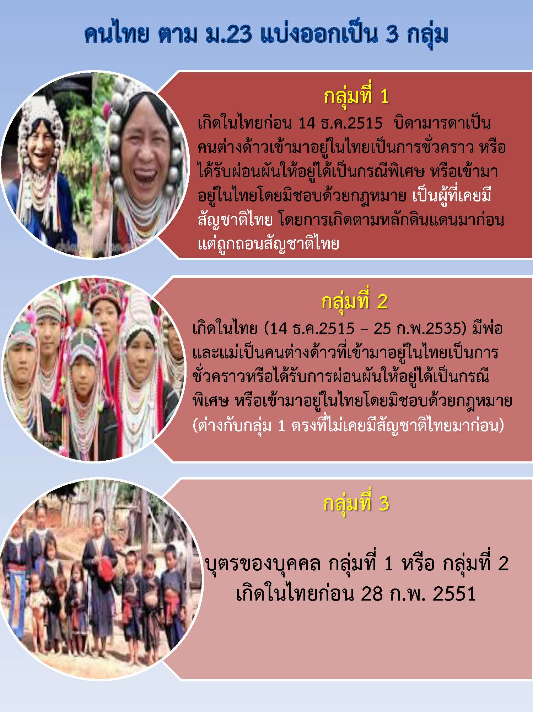

Slide 21
บุคคลตามมาตรา 23 คือใคร?
กลุ่มที่หนึ่ง ได้แก่
1) ต้องเกิดในประเทศไทย ก่อนวันที่ 26 กุมภาพันธ์ 2535
2) บิดาและมารดาเป็นคนต่างด้าว
3) บิดาที่ชอบด้วยกฎหมาย หรือมารดา (กรณีมีบิดาไม่ชอบด้วย กม.)
เป็นคนต่างด้าวที่ไม่มีสิทธิอาศัยถาวรในประเทศไทย (ไม่มีใบสำคัญฯ)
กลุ่มที่สอง ได้แก่
1) ต้องเกิดในประเทศไทย ก่อนวันที่ 28 กุมภาพันธ์ 2551
2) บิดามารดาเป็นบุคคลกลุ่มที่หนึ่ง

Slide 22
เงื่อนไขที่ผู้จะได้สัญชาติไทยต้องมี
ต้องอาศัยอยู่จริงในประเทศไทยติดต่อกันโดยมีหลักฐานทางทะเบียนราษฎร
2) มีความประพฤติดี หรือทำคุณประโยชน์ให้แก่สังคมหรือประเทศไทย

Slide 23
สถานะคนสัญชาติไทยตามมาตรา 23
ได้สัญชาติไทยตั้งแต่วันที่ 28 กุมภาพันธ์ 2551 ซึ่งเป็นวันที่ พ.ร.บ.สัญชาติ (ฉบับที่ 4) มีผลใช้บังคับ แต่ต้องปฏิบัติครบตามเงื่อนไขกฎหมาย
ได้เลขประจำตัว 13 หลักขึ้นต้นด้วยเลข 8
กลุ่ม 73 (8 xxxx 73xxx xx x)

Slide 24
และเป็นผู้มีความประพฤติดีหรือทำคุณประโยชน์ให้กับสังคมหรือประเทศไทย
อาศัยอยู่จริงในราชอาณาจักรไทยติดต่อกันโดยมีหลักฐานทางทะเบียนราษฎร
1. มีชื่อในทะเบียนบ้าน (ท.ร.13,ท.ร.14)
2. ทะเบียนประวัติชนกลุ่มน้อย ทะเบียนประวัติบุคคลที่ไม่มีสถานะทางทะเบียน
ทะเบียนประวัติแรงงาน 3 สัญชาติ
3. สูติบัตร ทะเบียนคนเกิด
หลักฐานการเกิด
1. สูติบัตร ทะเบียนคนเกิด (ทร.3 , 31, 031)
2. หนังสือรับรองสถานที่เกิด (ออกโดยนายอำเภอในท้องที่บุคคลนั้นเกิด)
3. หนังสือรับรองการเกิด (ออกโดยนายทะเบียนอำเภอ/ท้องถิ่น)
โดยให้ผู้มีคุณสมบัติดังกล่าวยื่นคำร้องขอลงรายการสัญชาติในเอกสารการทะเบียนราษฎรต่อนายทะเบียนอำเภอหรือนายทะเบียนท้องถิ่น แห่งท้องที่ที่ผู้นั้นมีภูมิลำเนาในปัจจุบันเมื่อพ้นกำหนด 90 วัน นับแต่วันที่พระราชบัญญัตินี้ใช้บังคับ
นายอำเภอ/ผู้อำนวยการเขตเป็นผู้อนุมัติให้ลงรายการสัญชาติไทยในทะเบียนบ้าน

Slide 26
การได้สัญชาติไทยตามระเบียบสำนักทะเบียนกลาง
ว่าด้วยการพิจารณาลงรายการสถานะบุคคลในทะเบียนราษฎรให้แก่บุคคลบนพื้นที่สูง พ.ศ.๒๕๔๓
การได้สัญชาติไทย
ชาวไทยภูเขาที่จะได้รับการลงรายการสัญชาติไทยโดยการเพิ่มชื่อและรายการบุคคลเข้าในทะเบียนบ้าน (ท.ร.๑๔) จะต้องเป็นบุคคลที่มีสัญชาติไทยตามกฎหมายว่าด้วยสัญชาติ
คุณสมบัติของผู้ขอ
จะต้องเป็นชาวไทยภูเขาที่เป็นชาวเขาดั้งเดิมติดแผ่นดินโดยเป็นผู้ที่เกิดในราชอาณาจักรไทยและมีบิดามารดา ปู่ย่าตายาย เป็นบุคคลดั้งเดิมที่เกิดและอาศัยอยู่ในราชอาณาจักร ซึ่งเป็นกลุ่มชาติพันธุ์ดั้งเดิมที่อาศัยทำกินหรือบรรพชนอาศัยทำกินอยู่บนพื้นที่สูง ประกอบด้วย ๙ กลุ่มชาติพันธุ์ ได้แก่ กะเหรี่ยง ม้ง เมี่ยน อาข่า ลาหู่ ลีซูลัวะ ขมุ และมลาบรี
การใช้บังคับ
ใช้บังคับกับบุคคลบนพื้นที่สูงที่มีคุณสมบัติตามกฎหมายว่าด้วยสัญชาติ ในพื้นที่ ๒๐ จังหวัด ได้แก่ จังหวัดกาญจนบุรี กำแพงเพชร เชียงราย เชียงใหม่ ตาก น่าน ประจวบคีรีขันธ์ พะเยา พิษณุโลก เพชรบุรี เพชรบูรณ์ แพร่ แม่ฮ่องสอน ราชบุรี เลย ลำปาง ลำพูน สุโขทัย สุพรรณบุรี และจังหวัดอุทัยธานี

Slide 27
คุณสมบัติของผู้มีสิทธิยื่นคำขอ ระเบียบฯ 43
เป็นชาวเขา 9 เผ่า
เป็นบุคคลบนพื้นที่สูง
มีสัญชาติไทยตามกฎหมายว่าด้วยสัญชาติ
อยู่ในเขตท้องที่ 20 จังหวัดที่กำหนด

Slide 28
ระเบียบสำนักทะเบียนกลาง ฯ พ.ศ.2543
กลุ่มชาติพันธุ์ดั้งเดิมที่อาศัยทำกินหรือบรรพชนอาศัยทำกินอยู่บนพื้นที่สูง
ในราชอาณาจักร ซึ่งมีวัฒนธรรม ประเพณี ความเชื่อ ภาษาและการ
ดำเนินชีวิต ที่มีเอกลักษณ์เฉพาะตัวประกอบด้วย 9 ชาติพันธุ์
1. กะเหรี่ยง – ปกาเกอะญอ(สกอว์) โพล่ง(โปว์)
ตองสู้ (ปะโอ) บะแก (บะเว)
2. ม้ง - แม้ว
3. เมี่ยน - เย้า อิวเมี่ยน
4. ลาหู่ - มูเซอ
5. อาข่า - อีก้อ
6. ลีซู - ลีซอ
7. ลัวะ - ละเวือะ ละว้า ถิ่น มัล ปรัย
8. ขมุ
9. มลาบรี - คนตองเหลือง
ชาวไทยภูเขา

Slide 29
ระเบียบสำนักทะเบียนกลาง ฯ พ.ศ.2543
ข้อ 11 ชาวไทยภูเขาที่จะได้รับการลงรายการสัญชาติไทยโดยเพิ่มชื่อ
และรายการบุคคลเข้าในทะเบียนบ้าน(ท.ร.14) จะต้องเป็น
บุคคลที่มีสัญชาติไทยตามกฎหมายว่าด้วยสัญชาติ
* ให้สันนิษฐานไว้ก่อนว่า บุคคลที่เกิดในราชอาณาจักรไทย
ระหว่างวันที่ 10 เมษายน 2456 จนถึงวันที่ 13 ธันวาคม 2515
เป็นบุคคลซึ่งมีสัญชาติไทย เว้นแต่จะพิสูจน์เป็นอย่างอื่น
การลงรายการสัญชาติไทย
พ.ร.บ.สัญชาติ (ฉบับที่ 2) พ.ศ.2535
มาตรา 7 บุคคลต่อไปนี้ย่อมได้สัญชาติไทยโดยการเกิด
(1) ผู้ที่เกิดโดยบิดาหรือมารดาเป็นผู้มีสัญชาติไทยไม่ว่าจะเกิด
ในหรือนอกราชอาณาจักรไทย
(2) ผู้เกิดในราชอาณาจักรไทย ยกเว้นบุคคลตามมาตรา 7 ทวิ

Slide 30
การขอลงรายการสัญชาติไทย ตามระเบียบฯ 43
ชาวเขา 9 เผ่า/บุคคลบนพื้นที่สูง ซึ่งมีสัญชาติไทย
ตามกฎหมายว่าด้วยสัญชาติ
บิดา มารดา ผู้ปกครองเด็ก เป็นผู้ยื่นคำขอ ( กรณีเด็กยังไม่บรรลุนิติภาวะ )
บุคคลยื่นคำขอด้วยตนเอง( กรณีบรรลุนิติภาวะ )
นายทะเบียนแห่งท้องที่ ที่มีภูมิลำเนาปัจจุบัน ในเขตท้องที่ 20 จังหวัด
นายทะเบียนออกใบรับคำร้องให้ผู้แจ้ง/ตรวจคุณสมบัติ/
ตรวจเอกสาร/สอบสวนพยานบุคคล และเสนอเรื่องให้
นายอำเภอพิจารณา
30 วัน
นายอำเภอมีคำสั่ง และแจ้งนายทะเบียน
อนุมัติให้ลงรายการสัญชาติไทย
ไม่อนุมัติ
ส่งคำขอให้ สนท.กลาง กำหนดเลข 13 หลัก(รหัส 8 – xxxx – 84xxx - xx - x)
แจ้งผู้ขอภายใน 20 วัน
ให้อุทธรณ์คำสั่ง ภายใน 1 เดือน
สนท. ได้รับเลข 13 หลัก แจ้งผู้ร้องเพิ่มชื่อใน ท.ร.14

Slide 31
ระเบียบสำนักทะเบียนกลาง ฯ พ.ศ.2543
ข้อ 12 ผู้ยื่นคำร้อง อาจอ้างเอกสารดังต่อไปนี้เป็นพยานเพื่อใช้พิสูจน์
ข้อเท็จจริงอันทำให้ได้รับสัญชาติไทยตามกฎหมายว่าด้วย
สัญชาติ
(1) เอกสารทางทะเบียนราษฎร หรือตามมติคณะรัฐมนตรี
1.1 ทะเบียนชาวเขา แบบ ท.ร.ชข. ระหว่างปี 2512-2513
1.2 ตามโครงการเลขประจำตัวประชาชน เมื่อ 20 ก.ค.2525
1.3 ทะเบียนสำรวจบัญชีบุคคลในบ้าน ตามมติคณะรัฐมนตรี
เมื่อ 24 เม.ย.2527 (2528-2531)
1.4 ทะเบียนประวัติบุคคลบนพื้นที่สูง (2533-2534)
1.5 ทะเบียนประวัติชุมชนบนพื้นที่สูง (2541-2542)
1.6 ทะเบียนบ้าน (ท.ร.13)
(2) เอกสารต่าง ๆ ที่ทางราชการออกให้ เช่นใบรับแจ้งการเกิด
ใบรับรองการเกิด สูติบัตร
(3) เอกสารอื่น ๆ ที่มีรายละเอียดข้อมูลสามารถเป็นข้อมูลในการ
พิสูจน์ข้อเท็จจริง
การลงรายการสัญชาติไทย

Slide 32
ระเบียบสำนักทะเบียนกลาง ฯ พ.ศ.2543
ข้อ 13 ผู้ยื่นคำร้อง อาจอ้างพยานบุคคลเป็นพยานเพื่อใช้พิสูจน์
ข้อเท็จจริงอันทำให้ได้รับสัญชาติไทย
(1) ผู้นำหมู่บ้าน เช่น กำนัน ผู้ใหญ่บ้าน
(2) ผู้นำชุมชน เช่นผู้นำเครือข่ายชุมชน กรรมการหมู่บ้าน
(3) เจ้าหน้าที่ส่วนราชการที่อยู่ในพื้นที่ขณะนั้น
(4) เจ้าหน้าที่ที่ทำการวิจัยของสถาบันวิจัยชาวเขา
(5) การรับรองขององค์การพัฒนาเอกชนที่มีประวัติและผลงาน
ข้อ 14 ผู้ยื่นคำร้อง อาจอ้างวัตถุใด ๆ เป็นพยานเพื่อใช้พิสูจน์
ข้อเท็จจริงอันทำให้ได้รับสัญชาติไทยตามกฎหมายว่าด้วย
สัญชาติ
ข้อ 43 กรณีที่ผู้ที่ได้รับการลงรายการสัญชาติไทยในทะเบียนบ้าน
โดยมิชอบด้วยกฎหมายหรือระเบียบหรือแจ้งข้อความอัน
เป็นเท็จหรือแสดงหลักฐานอันเป็นเท็จหรือมีการรับรองโดย
ผิดจากความเป็นจริง นายอำเภอจะต้องวินิจฉัยปัญหาและ
ดำเนินการเพิกถอนการลงรายการสัญชาติไทย
การลงรายการสัญชาติไทย

Slide 34
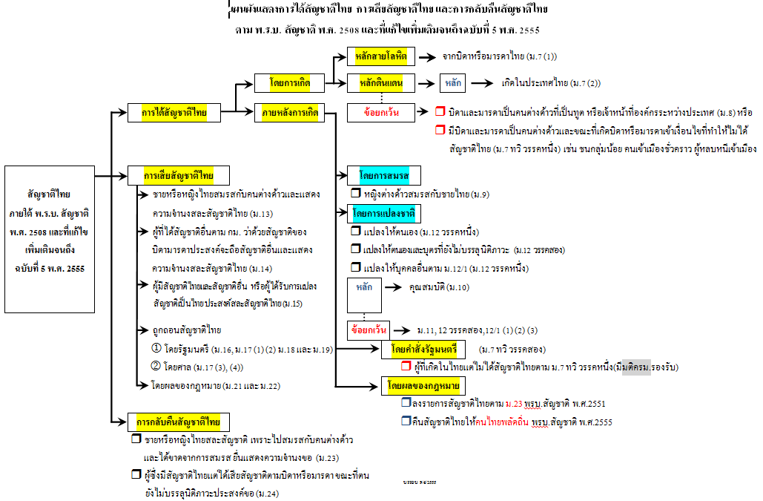

Slide 35
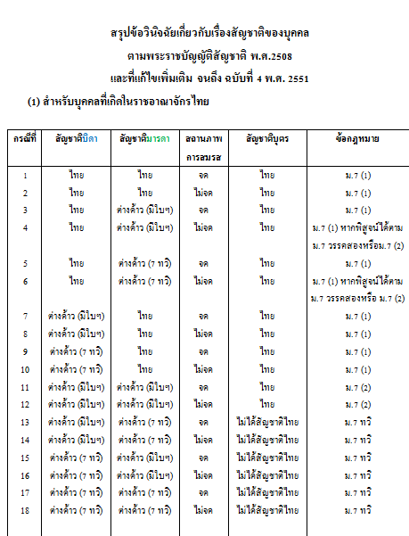

Slide 36
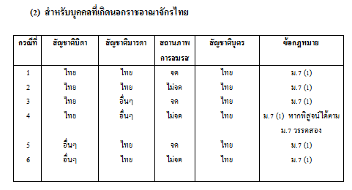

Slide 37
ปว. 337 ลว. 13 ธ.ค. 2515 (14 ธ.ค. 2515 - 25 ก.พ. 2535)
ข้อ ๑ ให้ถอนสัญชาติไทยของบรรดาบุคคลที่เกิดในราชอาณาจักรไทย
โดยบิดาเป็นคนต่างด้าว หรือมารดาเป็นคนต่างด้าว แต่ไม่ปรากฏบิดา
ที่ชอบด้วยกฎหมาย และในขณะที่เกิดบิดาหรือมารดาเป็น
(๑) ผู้ที่ได้รับการผ่อนผันให้อาศัยอยู่ในราชอาณาจักรเป็นกรณีพิเศษ
(๒) ผู้ที่ได้รับอนุญาตให้เข้ามาอยู่ในราชอาณาจักรเพียงชั่วคราว
(๓) ผู้ที่เข้ามาอยู่ในราชอาณาจักรโดยไม่ได้รับอนุญาตตามกฎหมาย
ข้อ ๒ บุคคลตามข้อ ๑ ผู้เกิดในราชอาณาจักร เมื่อประกาศของคณะปฏิวัติฉบับนี้ใช้บังคับแล้วไม่ได้สัญชาติไทย เว้นแต่ รมว.มท. พิจารณาเห็นสมควรและสั่งเฉพาะรายเป็นอย่างอื่น

Slide 38
ตด.(ชั่วคราว) ไทย
จด
พ.ร.บ. สัญชาติ พ.ศ. 2508
ไทย
ปว. 337 ไม่ได้ไทย

Slide 39
ไทย ตด.(ชั่วคราว)
ไม่จด
ไม่จด
พ.ร.บ. สัญชาติ พ.ศ. 2508 ไทย
ปว. 337 ไม่ได้ไทย

Slide 40
ตด.(ใบสำคัญฯ) ตด.(ชั่วคราว)
ไม่จด
พ.ร.บ. สัญชาติ พ.ศ. 2508
ไทย
ปว. 337 ไม่ได้ไทย

Slide 41
ตด.(ชั่วคราว) ตด.(ใบสำคัญฯ)
จด
พ.ร.บ. สัญชาติ พ.ศ. 2508
ไทย
ปว. 337 ไม่ได้ไทย

Slide 42
ตด.(ชั่วคราว) ตด.(ชั่วคราว)
จด
ไม่จด
พ.ร.บ. สัญชาติ พ.ศ. 2508
ไทย
ปว. 337 ไม่ได้ไทย

